Slide 1
BDS 운동
– 제약회사 Teva를 중심으로
송수민

Slide 2
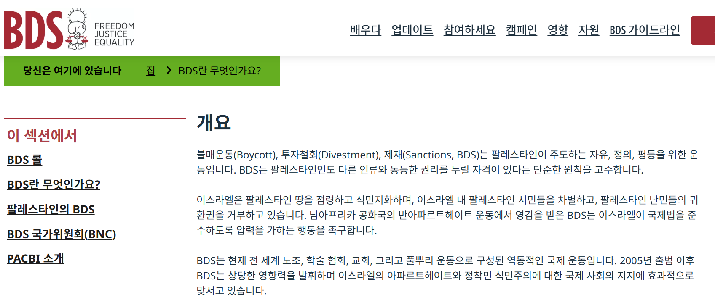
BDS 운동이란 https://bdsmovement.net/what-bds

Slide 3
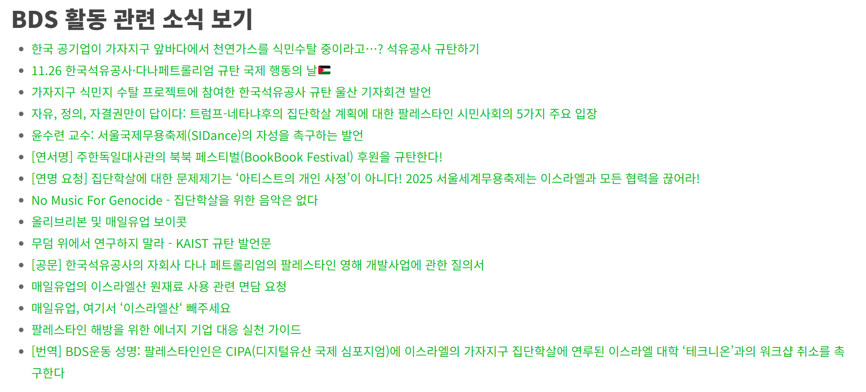
우리나라에서의 BDS 운동 (팔레스타인평화연대 홈페이지)

Slide 4
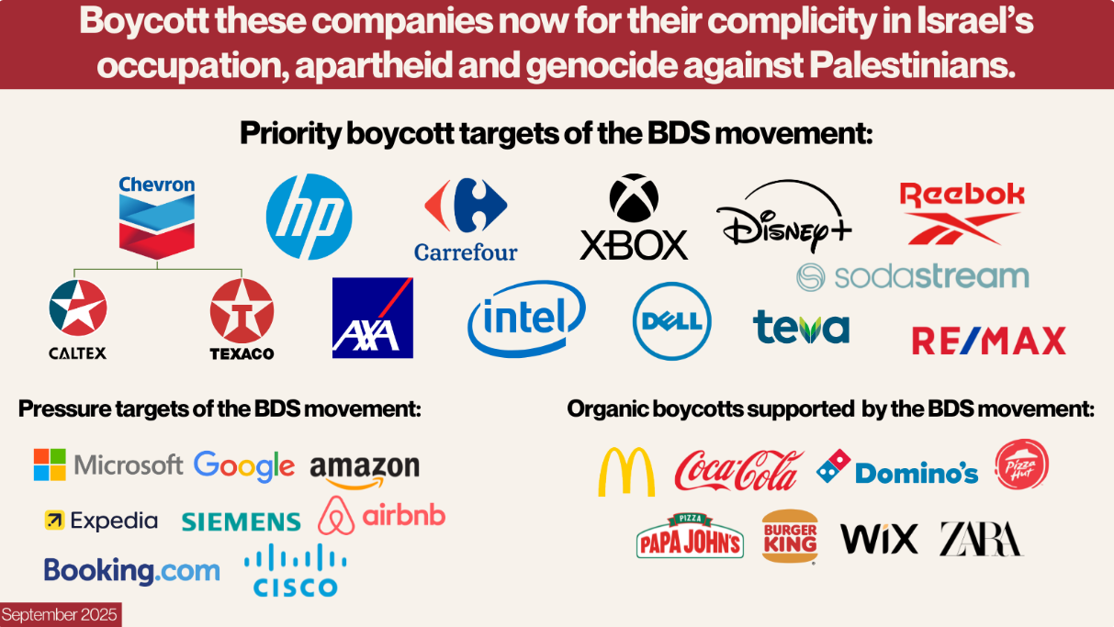
세계적인 BDS 대상 기업들 (https://bdsmovement.net/Guide-to-BDS-Boycott)

Slide 5
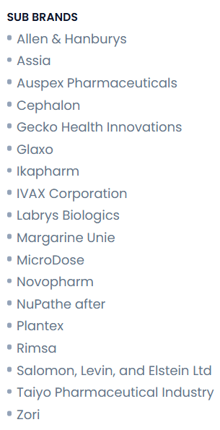
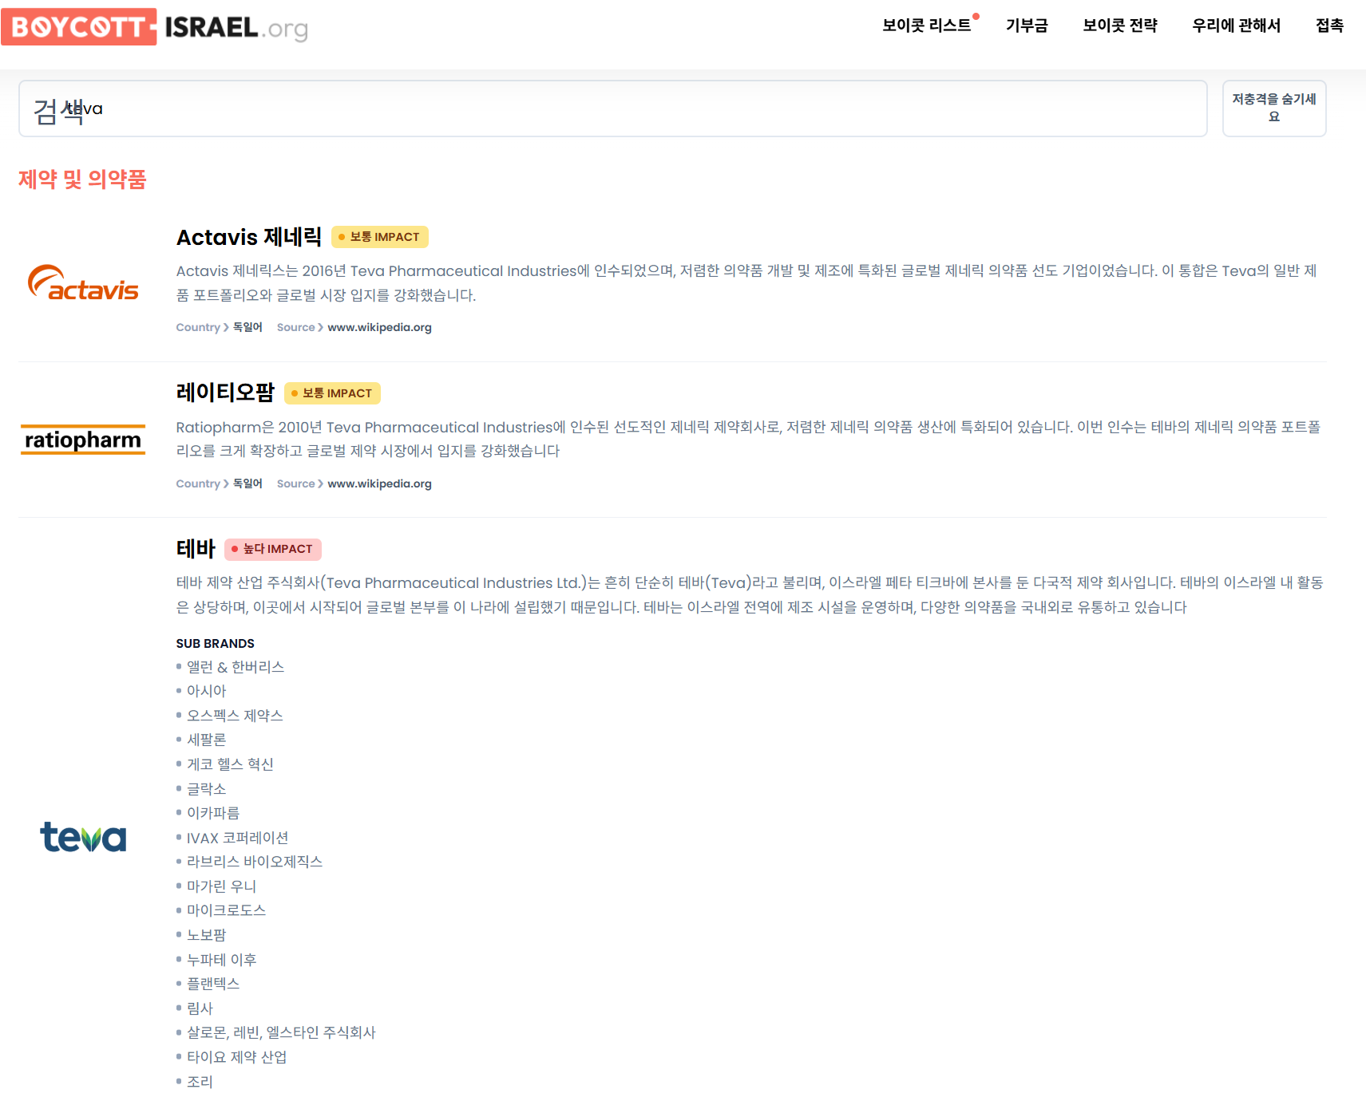
제약 및 의약품 보이콧 리스트
이스라엘 보이콧 - 간단한 보이콧 목록

Slide 6
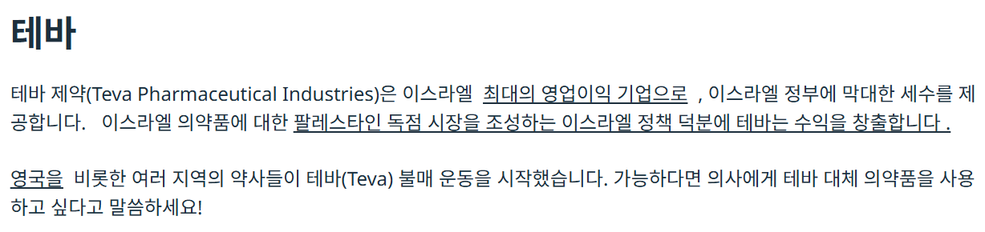
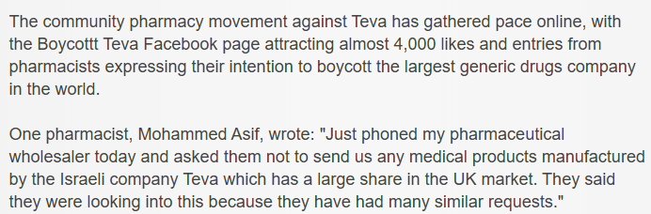
Teva와 팔레스타인 억압 https://bdsmovement.net/make-an-impact

Slide 7


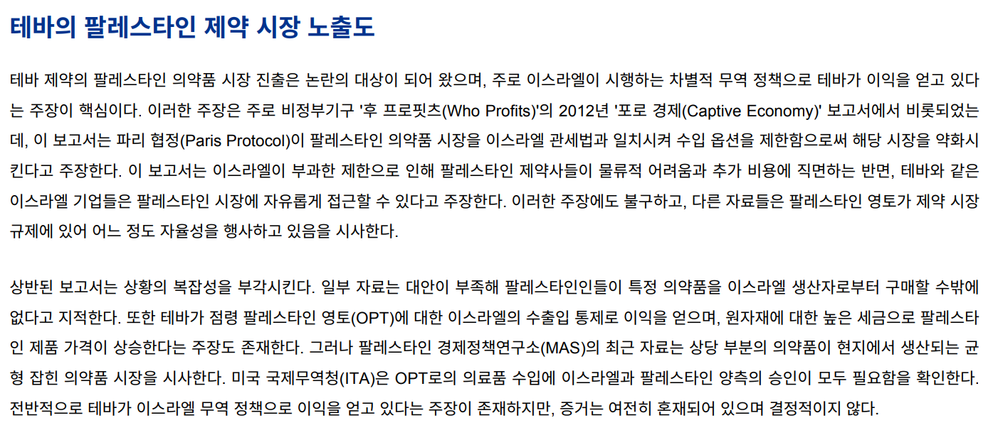

Slide 8
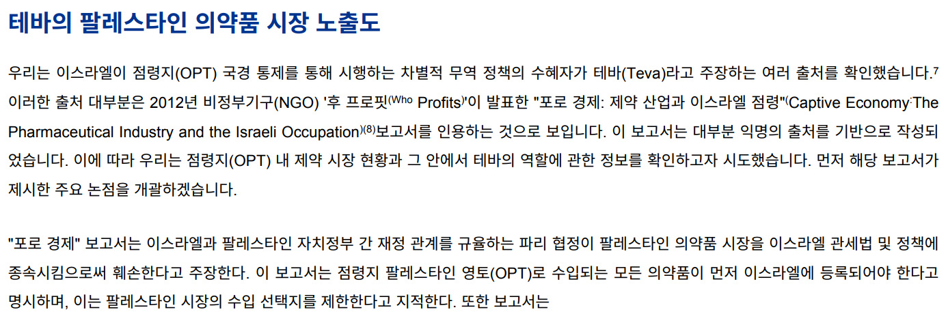
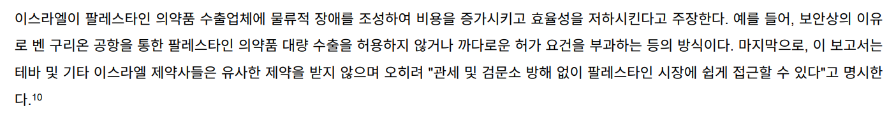

Slide 9
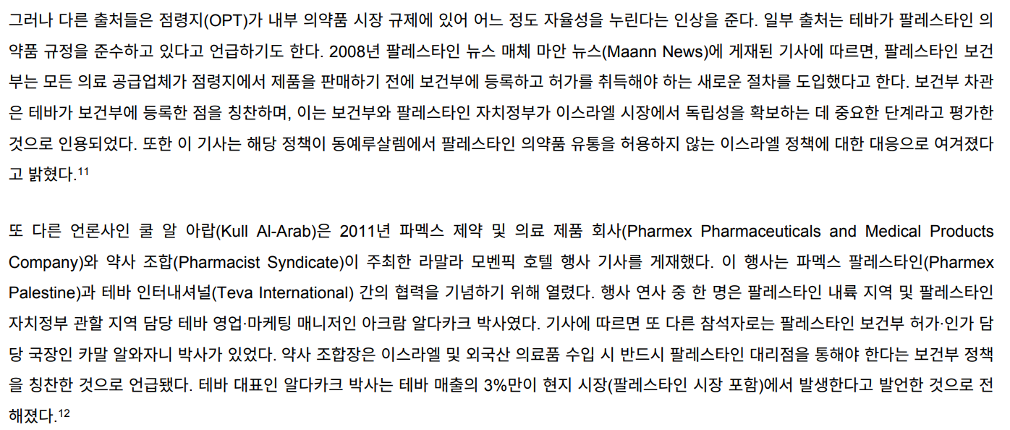

Slide 10
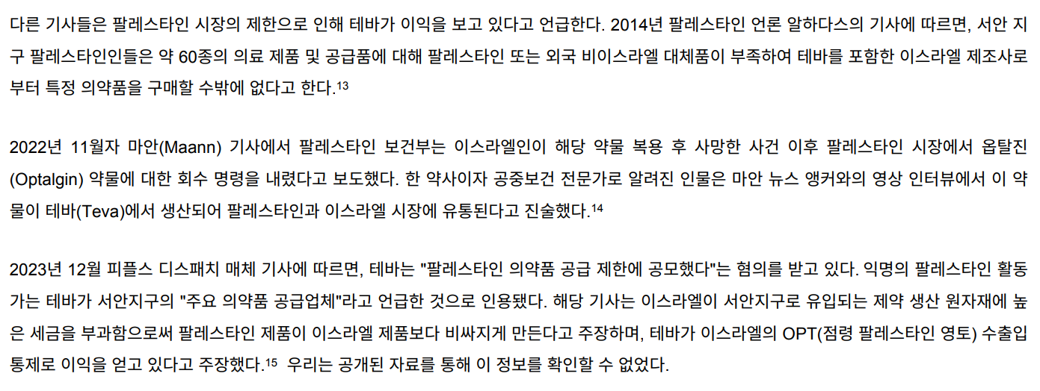

Slide 11
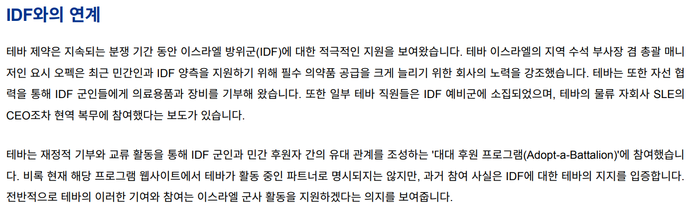

Slide 12
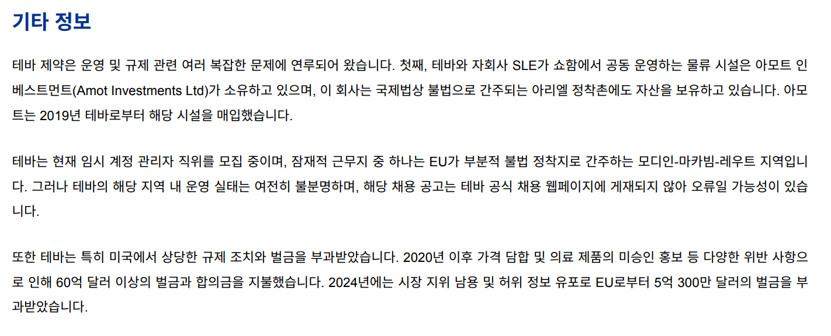

Slide 13
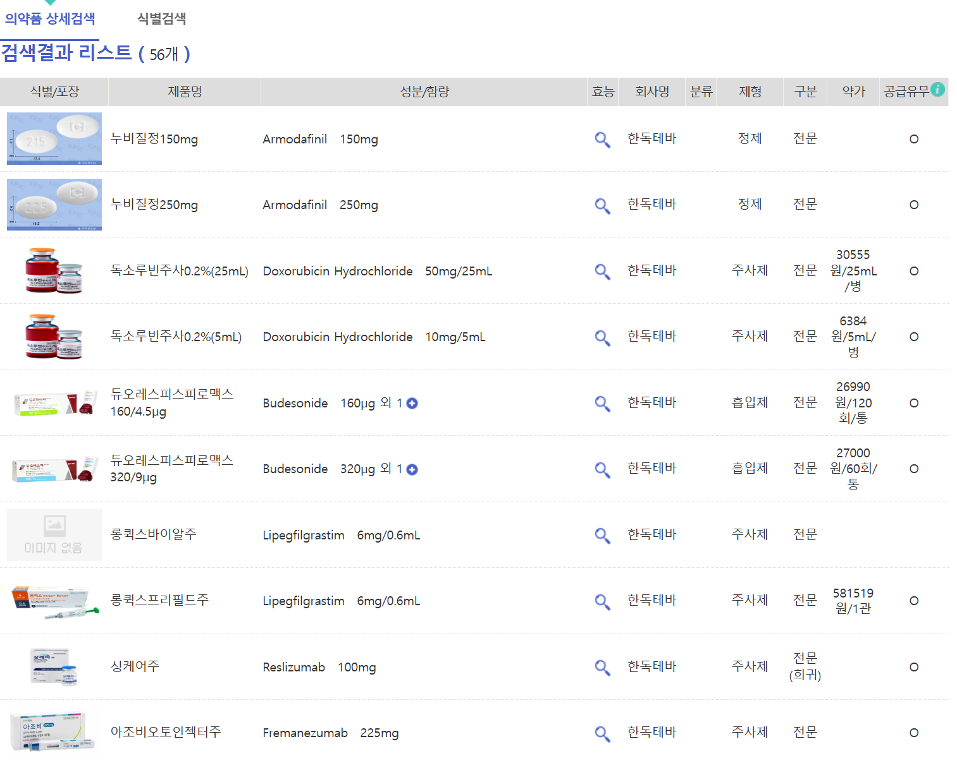
우리나라의 Teva 약물들 https://www.health.kr/searchDrug/search_detail.asp
약학정보원 상세검색
->회사명 한독테바 검색

Slide 14
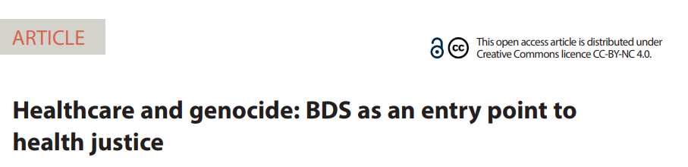
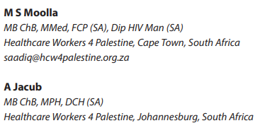
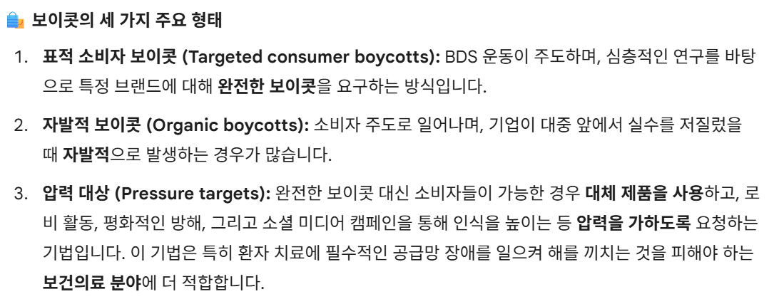

Slide 15
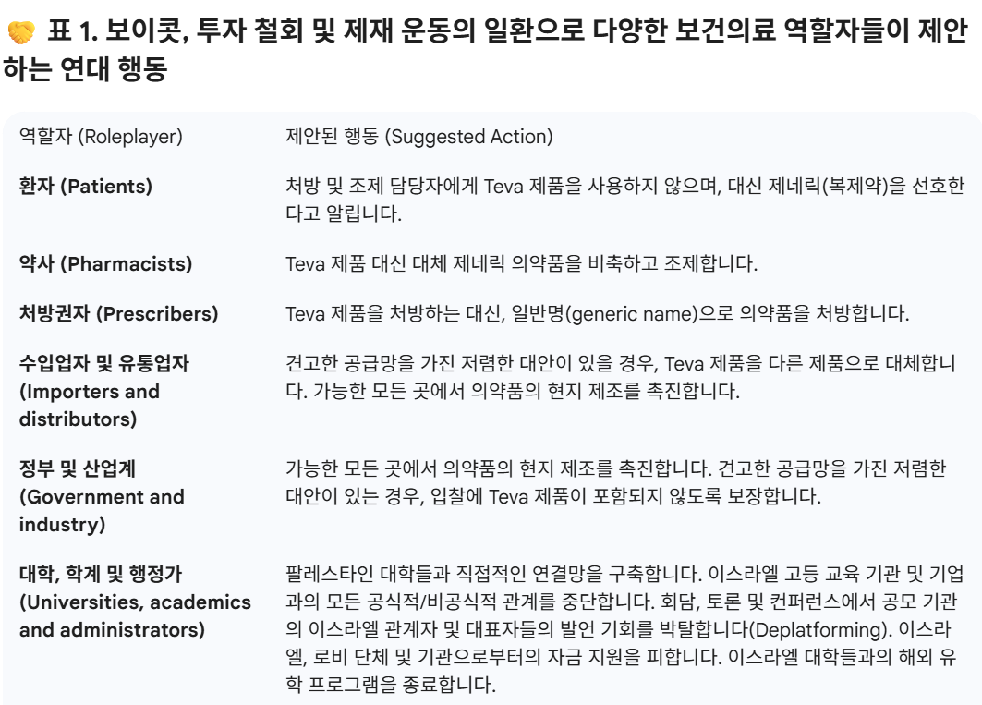

Slide 16

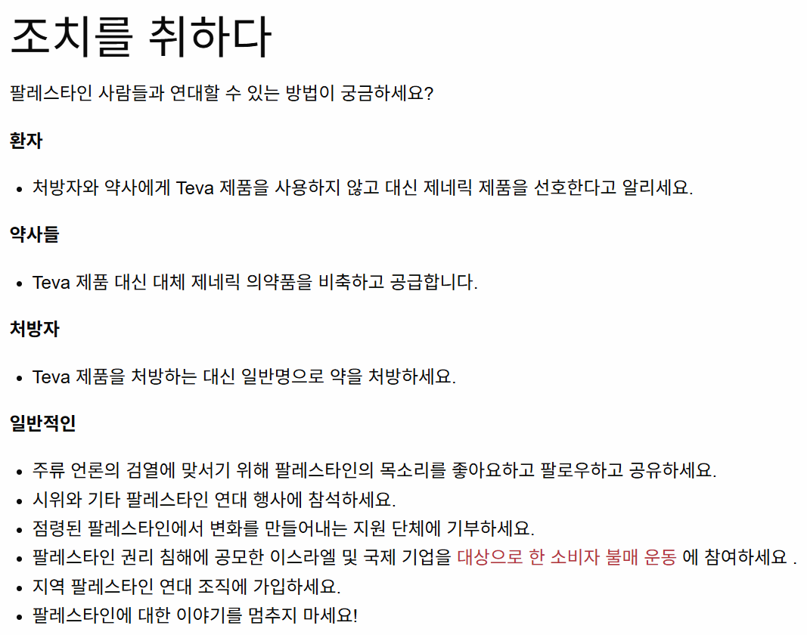
Teva와 BDS운동 방법
Apartheid Free Zones | Boycott Apartheid Israel | Say No to Teva!

Slide 17
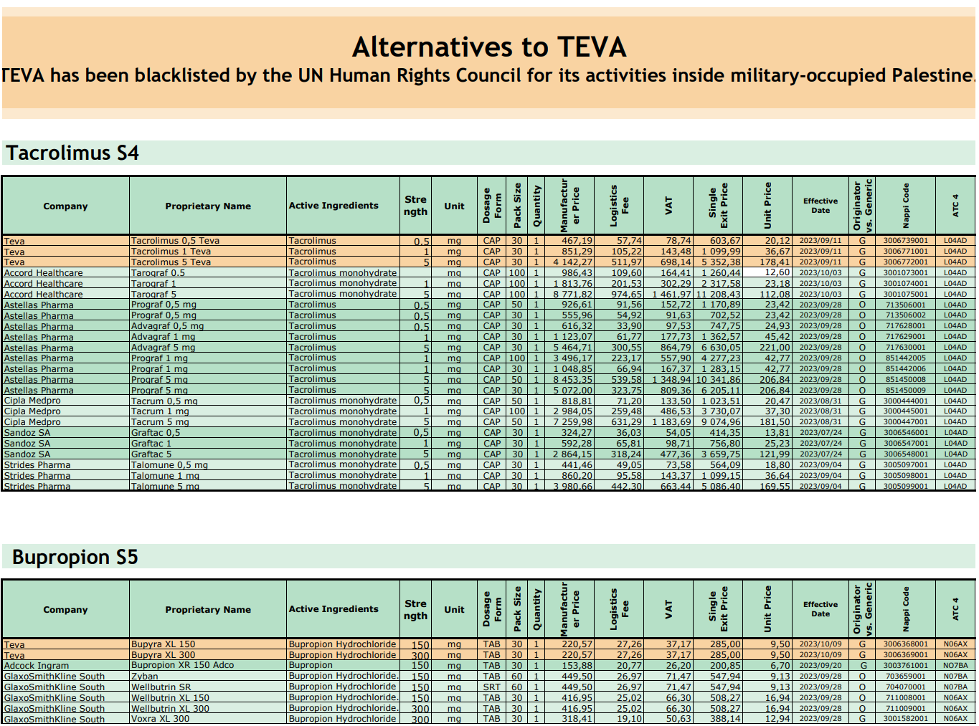
Teva 대체품 목록https://www.hcw4palestine.org.za/afz/teva_alternatives_list.pdf

